Slide 1
Centro Educativo Cruz Azul, campus Cruz Azul, Hidalgo. Clave 6910.
Equipo Uno
Proyecto dirigido a 4º año

Slide 2
2. Docentes participantes:
Docentes | Asignaturas
Mtra. Norma Gicela Tapia Trejo | Física
Ing. Virgilio Virgilio Vázquez/Ing. Alexis Ángeles Valerio | Informática
Mtro. Fernando Cabrera García | Geografía
Lic. Jesús Rodríguez Simón | Lógica
Lic. Jesús Rodríguez Simón | Coordinador

Slide 3
3. El proyecto se realizará durante el ciclo escolar 2022-2023
Fecha de inicio: marzo de 2022
Fecha de término: mayo de 2023
Grado 4º

Slide 4
4. Nombre del proyecto: “Consumismo y Reciclaje”. Proyecto CONEXIONES para el ciclo 2022-2023.

Slide 5
5. Justificación
Una de las consecuencias del consumismo y la industria ha sido el incremento de recursos naturales y artificiales que suelen convertirse en grandes cantidades de basura; ante dicha situación, los alumnos de 4º grado de Bachillerato Cruz Azul Hidalgo realizarán una campaña que promueva el reciclaje en las instalaciones del plantel.

Slide 6
Objetivo: Hacer objetos a partir de material reciclado y realizar una pequeña plantación en el Bachillerato Cruz Azul Hidalgo, que pretende mejorar las áreas verdes del plantel. Objetivos por asignatura: Informática: Desarrollará habilidades para adquirir un pensamiento lógico matemático y algorítmico en el análisis y resolución de problemas computables… Física: Evaluar los pros y los contras de las llamadas energías “limpias”; evaluar el consumo energético en su hogar para promover su uso adecuado. Geografía: Identificará el medio físico como fuente de los recursos naturales mediante el análisis de los procesos que les dan origen y el tiempo que tardan en su formación, para valorar la importancia de las técnicas y métodos para obtenerlos, utilizarlos de manera racional y evitar el deterioro ambiental. Lógica: Comprenderá las características de la práctica dialógica, con la finalidad de ejercitar, en contextos reales.

Slide 7
Contenidos, temas y propósitos:
Disciplinas: | Disciplina 1. INFORMÁTICA | Disciplina 2. FÍSICA | Disciplina 3. GEOGRAFÍA | Disciplina 4. LÓGICA
Contenidos/Temas Involucrados del programa que se consideran. | 1.15 Concientización del impacto ambiental de las nuevas tecnologías, así como de la contaminación digital 3.7 Elaboración de algoritmos y/o diagramas de flujo para la solución de los problemas planteados (fórmulas matemáticas, figuras geométricas, juegos, etc.) | 2.9 Sustentabilidad y contaminación 2.24 Apropiación de una postura ante las llamadas energías limpias 2.25 Actitud responsable ante el consumo de energía | 3.1 Origen y diversidad de los recursos naturales 3.5 Diferenciación de la distribución de los recursos naturales para su aprovechamiento 3.7 Valoración reflexiva y crítica de los procesos naturales de la Tierra como fuentes de recursos 3.8 Concientización del aprovechamiento racional de los recursos naturales 3.9 Sensibilización para el uso de fuentes alternas de energía y optimización de las convencionales | 2.4 Distinción de problemas científicos y sociales del entorno: cambio climático, sustentabilidad, diversidad cultural 2.5 Investigación de argumentos deductivos, inductivos, analógicos y abductivos que dan solución a problemas científicos y sociales contemporáneos en diversas publicaciones (impresas y electrónicas) 2.6 Valoración de una postura racional y crítica frente a los problemas del entorno

Slide 8
Elementos del argumento
Problemas sociales
Cambio climático
Recursos naturales
Fuentes convencionales y alternas de energía
Lógica:
Las rutas del argumento
Impacto ambiental
Contaminación digital
Geografía:
Disponibilidad de recursos naturales…
Informática:
Información digital
Metodología de Solución de Problemas
Objetivo: Hacer objetos a partir de material reciclado y realizar una pequeña plantación en el Bachillerato Cruz Azul Hidalgo, que pretende mejorar las áreas verdes del plantel.
Física:
Generación de energía
Sustentabilidad
Contaminación
Energías limpias
Consumo de energía

Slide 9
Documentación de actividades y evidencias de enseñanza-aprendizaje:
Interdisciplinaria: Contestar “Cuestionario para calcular la Huella Ecológica”.
Objetivo: Dar a conocer el proyecto interdisciplinario y contestar cuestionario.
Grado: 4º.
Fecha: 20 de marzo de 2022
Asignaturas: Física, Informática, Geografía y Lógica; Temas: impacto ambiental, contaminación, sustentabilidad, energías limpias, fuentes alternas de energía, responsabilidad, aprovechamiento racional.
Fuentes:
http://tip.zaragoza.unam.mx/index.php/tip/article/view/88/88
Pregunta detonadora: ¿Qué acciones es necesario emprender para volvernos responsables con el planeta?
Apertura: todos los profesores nos presentaremos; Desarrollo: los alumnos contestarán el cuestionario sobre la huella ecológica; Cierre: en plenaria, compartir los resultados y problematizar las respuestas de la pregunta detonadora.
Al final, se presentará la lista de cotejo para el presentación ppt y exposición.

Slide 10
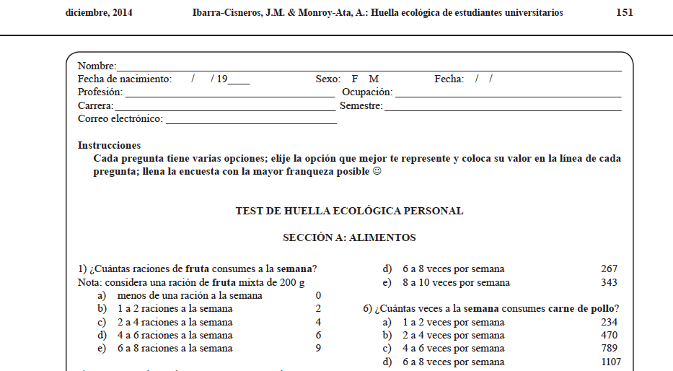

Slide 11
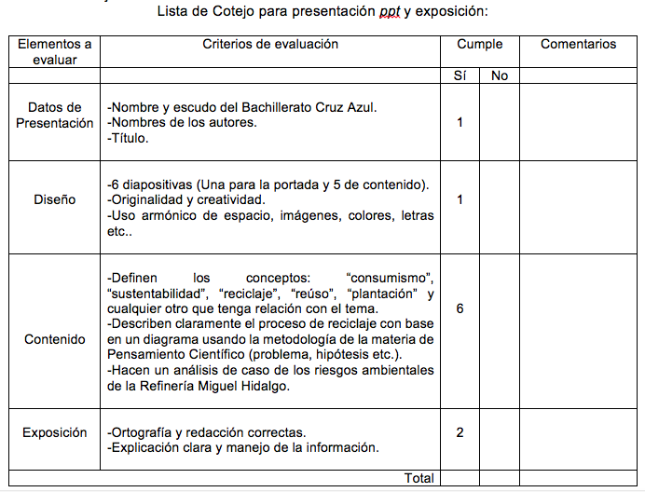

Slide 12
Documentación de actividades y evidencias de enseñanza-aprendizaje:
Lógica: Razonamientos y problemas sociales.
Objetivo: Analizar un texto de divulgación científica e identificar los tipos de razonamientos para comprender y proponer una posible solución a un problema social.
Grado: 4º.
Fecha: 3-7 de abril de 2023.
Asignaturas: Lógica: Unidad 2, las rutas del argumento.
Fuentes: Wiechers, J. (2017). Lógica argumentativa. México: Humanismo y sentido.
Pregunta detonadora: ¿Qué puede aportar la lógica en la comprensión y posibles soluciones a problemas sociales?
Apertura: Ver cortometraje “Octubre otra vez”; Desarrollo: Los alumnos leerán el texto “México y el cambio climático”, identificarán y escribirán en su cuaderno un razonamiento deductivo, o un inductivo, o un analógico o un abductivo. Cierre: En plenaria, valorar si con ayuda de razonamientos, podemos encontrar mejores posibles soluciones a problemas del entorno.

Slide 14
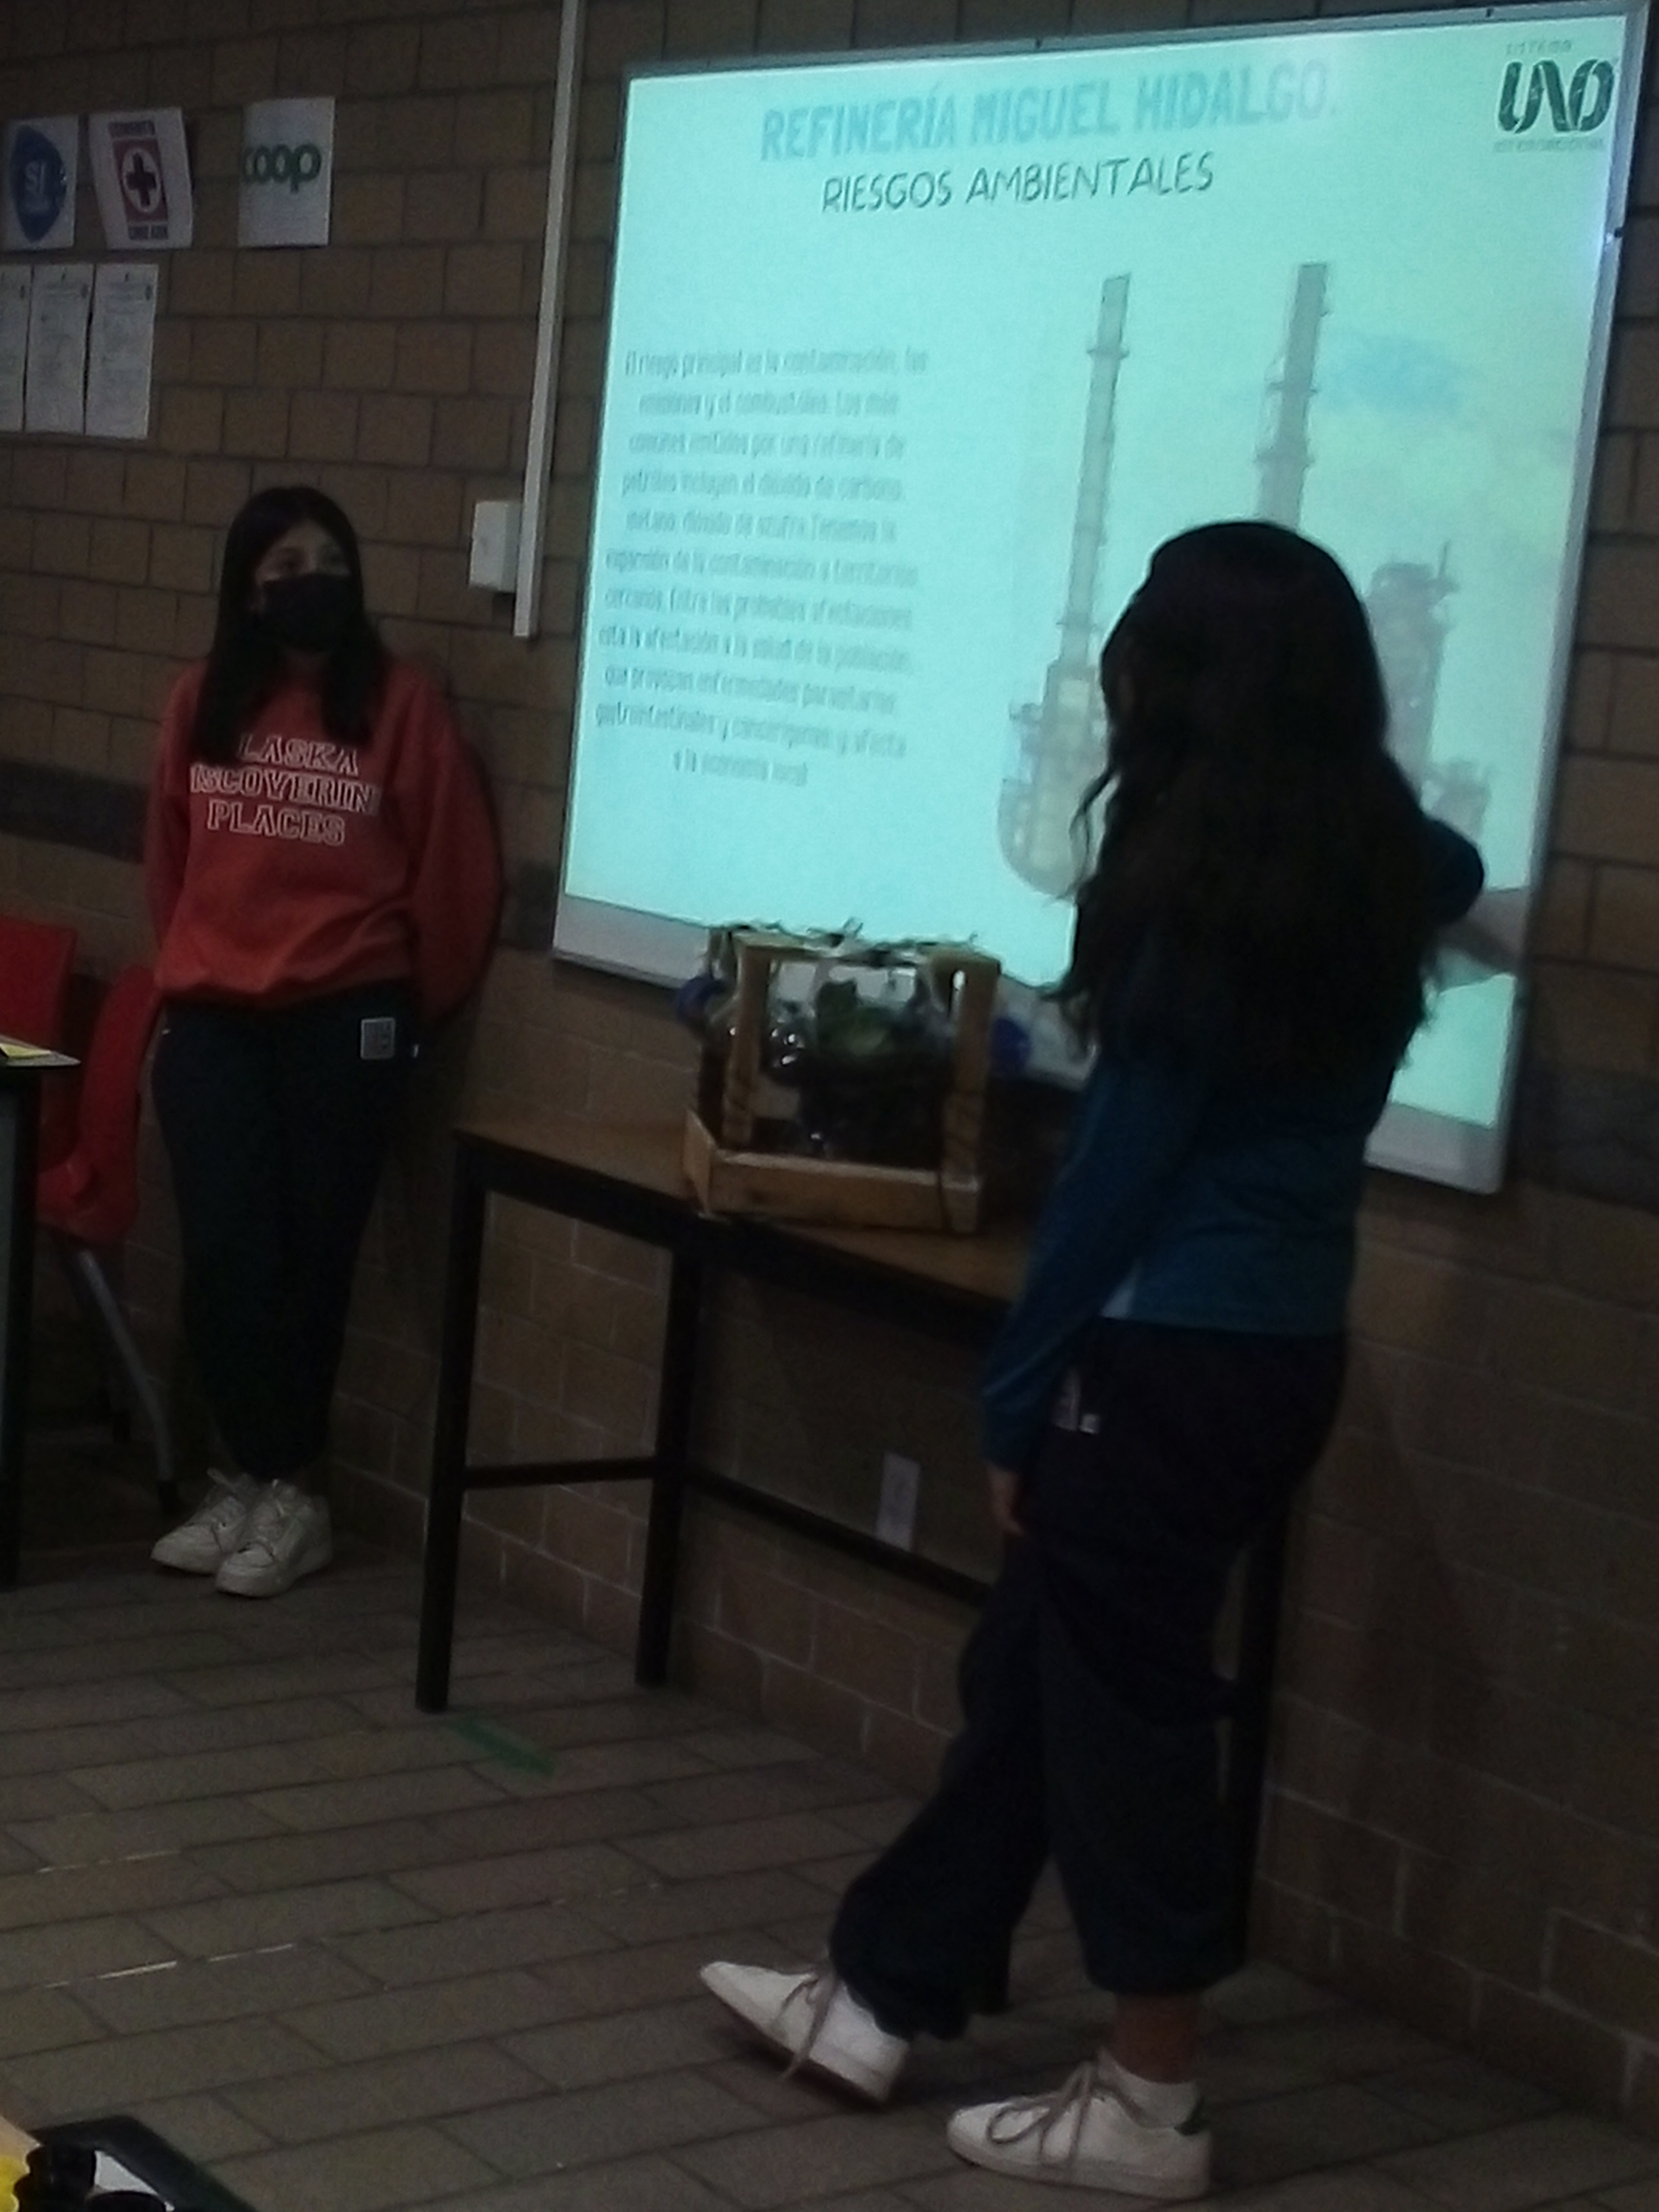

Slide 15
Documentación de actividades y evidencias de enseñanza-aprendizaje:
Interdisciplinaria: Exposición de trabajo.
Objetivo: Presentar archivo ppt que contiene la descripción del problema del consumismo y da a conocer una técnica de reciclaje.
Grado: 4º.
Fecha: 8-12 de mayo de 2023.
Asignaturas: Informática, Física, Geografía y Lógica; Temas: impacto ambiental, contaminación, sustentabilidad, energías limpias, fuentes alternas de energía, responsabilidad, aprovechamiento racional.
Apertura: todos los profesores del proyecto asistimos a un salón de clase, damos la bienvenida, agradecemos a los alumnos por haber participado en el proyecto y se recuerda que la evaluación de la exposición se realizará con base en las listas de cotejo; Desarrollo: los alumnos exponen su trabajo y responden a las preguntas de los profesores y alumnos; Cierre: retroalimentación acerca del trabajo en equipo, habilidades desarrolladas y cumplimiento de objetivos.

Slide 21
Autoevaluación del proyecto:
Autoevaluación del Proyecto
Maestro Fernando Cabrera García:
Los estudiantes parecían entusiasmados con su trabajo, ya que todos cumplieron con los criterios de evaluación en términos de tiempo y calidad. Estaba claro que estaban interesados en el tema.
La participación de compañeros profesores suscitó preocupación en los estudiantes y los motivó de manera positiva. Se han cumplido los objetivos solicitados por el Programa Operativo Anual de Geografía.

Slide 22
Autoevaluación del proyecto:
Lic. en Fil. Jesús Rodríguez Simón:
Considero que los resultados con los grupos fue satisfactorio pues hubo expectativas por parte de los alumnos y lo principal es que se han llevado una experiencia de trabajo que posiblemente sea de utilidad más adelante en su educación formal.
Conformar los equipos de trabajo fue otra tarea complicada, sin embargo, la apertura de los jóvenes contribuyó a que cumplieran con el producto solicitado.
En el caso del trabajo con los profesores, sólo queda agradecer su compromiso y profesionalismo, ya que siempre hicieron sentir su acompañamiento y buena comunicación.

